Slide 1
§ 3.3.2
Overheidsbeleid
Hoe de overheid markten stuurt via de prijs
Hoofdstuk 3 · Overheid · Praktische Economie VWO
Notes:
Deze paragraaf: vier concrete prijsinstrumenten. Minimumprijs, maximumprijs, accijns, subsidie. We beginnen met waar ze in het nieuws verschijnen.

Slide 2
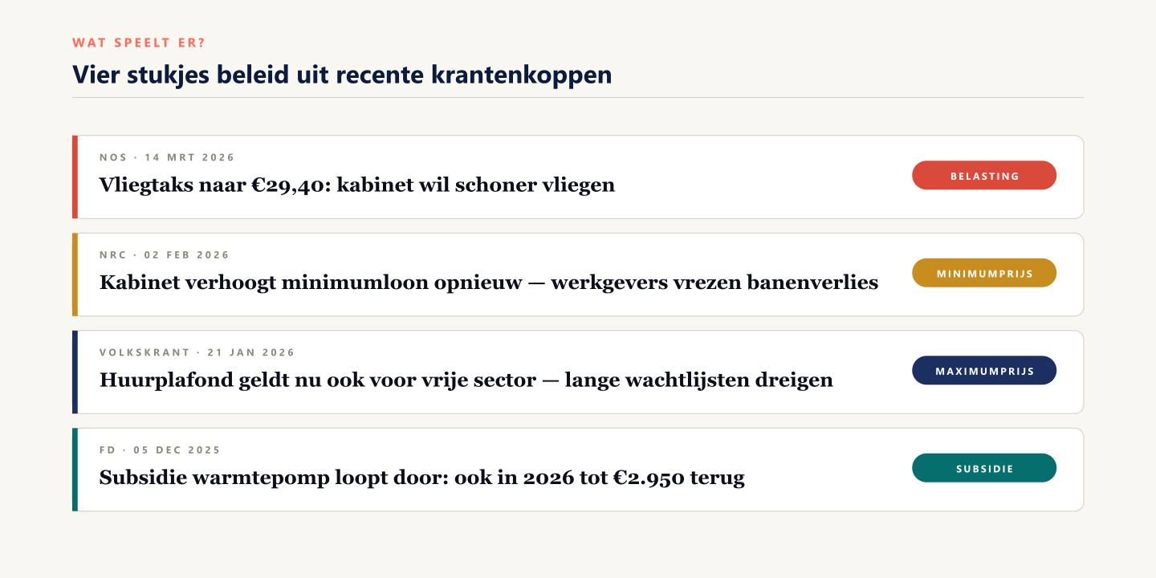
Notes:
Vier koppen uit de Nederlandse pers. Laat de klas even raden: welk instrument speelt er in elke kop? (vliegtaks=belasting, minimumloon=minimumprijs, huurplafond=maximumprijs, warmtepomp=subsidie).

Slide 3
“
De overheid kan de prijs
niet afschaffen —
maar wel duwen.
De rode draad van deze paragraaf.
Notes:
De kern: geen enkele overheid kan een markt 'afschaffen'. Maar met prijzen kan ze wel duwen in een richting die meer welvaart oplevert.

Slide 4
LEERDOELEN
Vijf vaardigheden
01
Begrijpen waarom de overheid ingrijpt
02
Minimumprijs en maximumprijs analyseren
Na vandaag weet je wat een prijsmaatregel bindend maakt — en welk ongewenst neveneffect erbij hoort.
03
Minimumloon toepassen op de arbeidsmarkt
04
Het effect van een accijns uitleggen (burden split)
05
Het effect van een subsidie analyseren

Slide 5
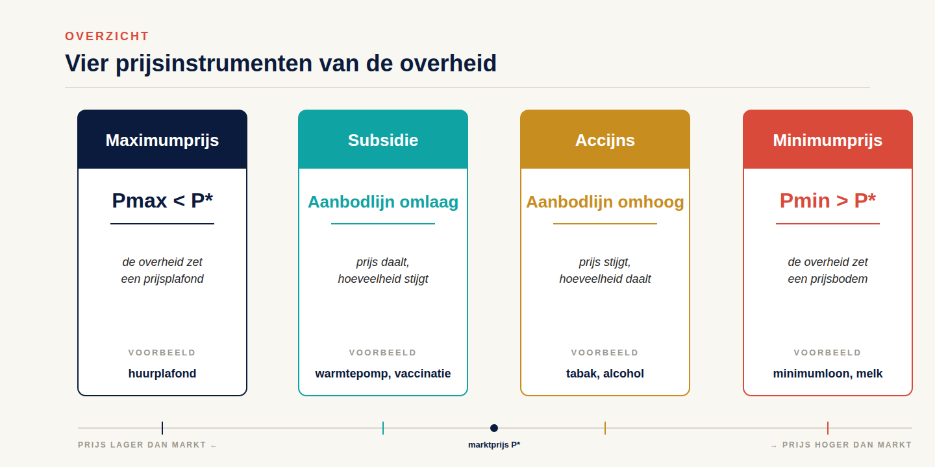
Notes:
De vier instrumenten in één oogopslag. Links: prijs onder de markt (Pmax, subsidie). Rechts: prijs boven de markt (accijns, Pmin). Elk krijgt zijn eigen dia.

Slide 6
DEEL 1
Minimumprijs
Als de overheid een prijsbodem legt — boeren, werknemers, en de wet.
Notes:
De overheid beschermt producenten/werknemers tegen te lage prijzen. Klassiek voorbeeld: melkgarantieprijs + minimumloon.

Slide 7
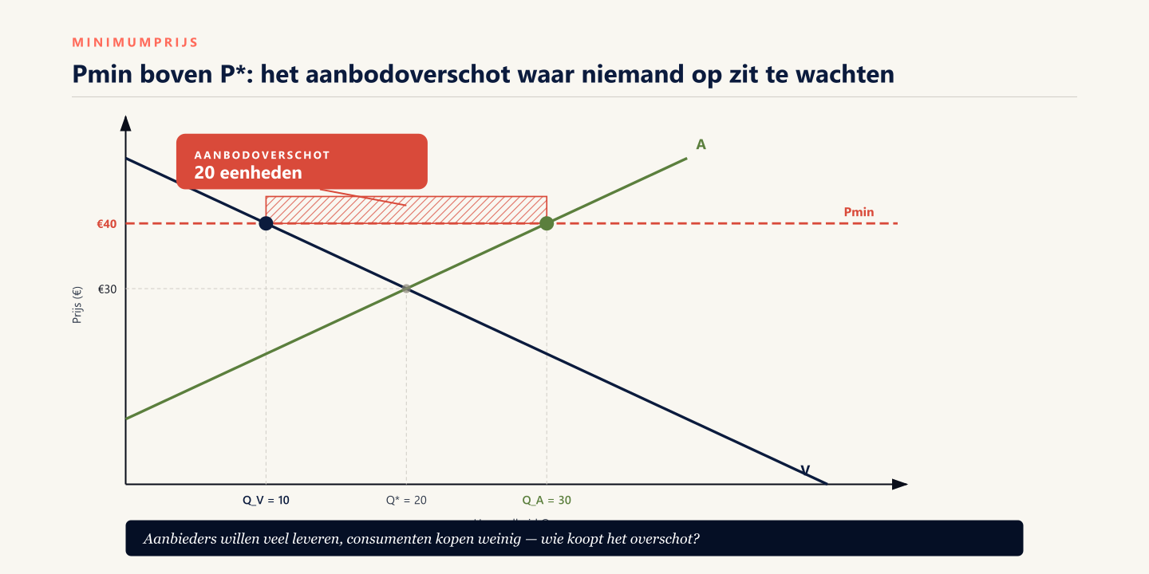
Notes:
Pmin=40. Bij die prijs wordt Q=10 gevraagd (consumenten haken af), maar Q=30 aangeboden (aanbieders stromen toe). Verschil = aanbodoverschot.

Slide 8
MECHANISME
Een prijsbodem is alleen bindend als hij boven P* ligt.
REGEL
KLASSIEK VOORBEELD
Pmin > P*
→ bindend, aanbodoverschot
Pmin < P*
→ niet bindend, markt mag boven uitkomen
De melkgarantieprijs
In de jaren '80 kocht de EEG het melkoverschot op.
Resultaat:
de beruchte ‘boterberg’ en ‘melkplas’ — miljarden euro's opgeslagen.
Notes:
De ezelsbrug: Pmin werkt alleen omhoog. Onder P* verandert er niets.

Slide 9
DEEL 2
Maximumprijs
Als de overheid een prijsplafond legt — huurders, farma, oorlog.
Notes:
Spiegelbeeld van Pmin: overheid beschermt consumenten. Voorbeelden: huurplafond, max-prijs voor urgente medicijnen, rantsoenering in oorlogstijd.

Slide 10
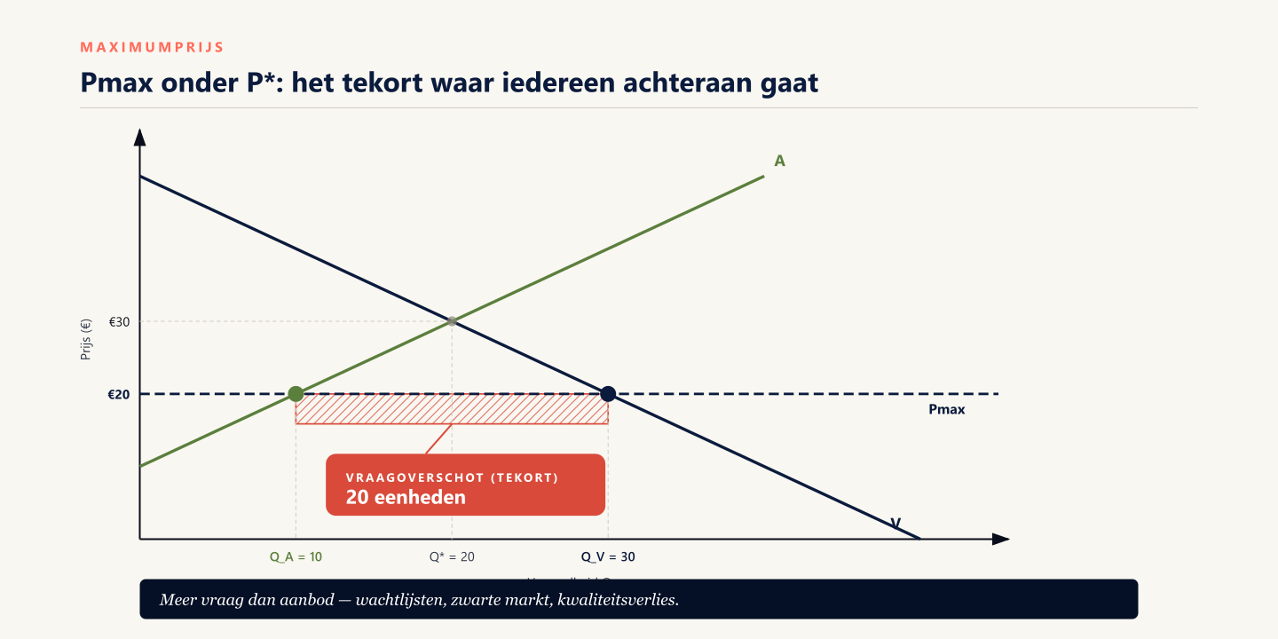
Notes:
Pmax=20 onder P*=30. Vraag stijgt naar 30, aanbod zakt naar 10. Tekort = 20. De wachtlijsten beginnen.

Slide 11
DE KEERZIJDE
Wat gebeurt er als de prijs niet mag stijgen?
01
02
03
Wachtlijsten
Zwarte markt
Kwaliteitsverlies
De prijs kan niet schaars maken — iets anders moet dat doen. Vaak: wachttijd.
Wie écht wil, betaalt buiten de regel om. Zie huur in Amsterdam.
Aanbieders leveren minder goed product — de prijs kan toch niet verder omlaag.
Notes:
Drie bekende neveneffecten. Bij elk: vraag de klas om een Nederlands voorbeeld.

Slide 12
DEEL 3
Minimumloon
De minimumprijs op de arbeidsmarkt — bescherming en een bijwerking.
Notes:
Minimumloon is een minimumprijs — maar nu op de arbeidsmarkt. Zelfde logica, andere variabelen.

Slide 13
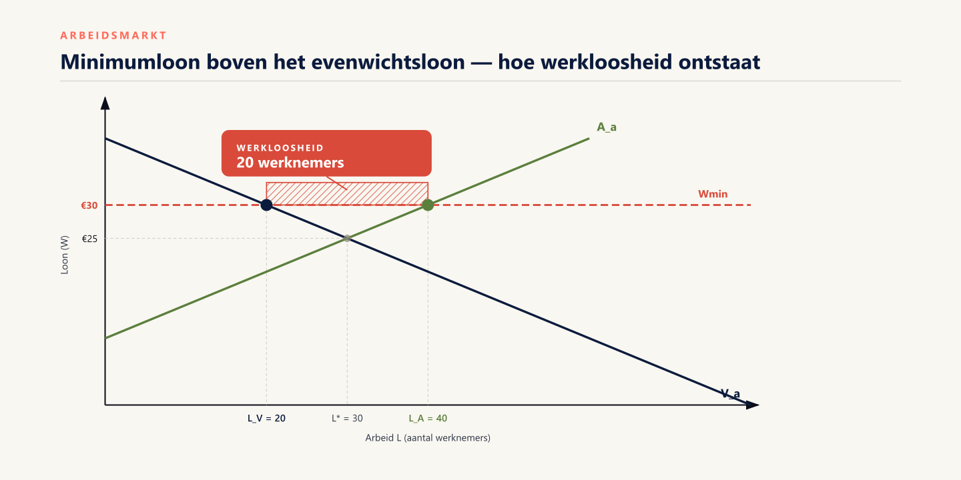
Notes:
Bij Wmin=30: bedrijven vragen 20 arbeiders, 40 willen werken. Werkloosheid=20. Let op: dit zijn dezelfde mechanismen als de melkgarantieprijs.

Slide 14
AFWEGING
Minimumloon — wie wint, wie verliest?
VOORDEEL
NADEEL
Wie werkt verdient genoeg
Werkloosheid neemt toe
Bescherming tegen uitbuiting aan de onderkant van de arbeidsmarkt.
Winnaars:
werknemers met een laag loon die hun baan houden.
Bedrijven vragen minder arbeid bij een hoger loon.
Verliezers:
vooral jongeren en laagopgeleiden die helemaal geen baan vinden.
Notes:
Geen eenvoudig oordeel. De afweging is politiek én economisch.

Slide 15
DEEL 4
Accijns
Een belasting per eenheid — en de vraag wie haar écht betaalt.
Notes:
Accijns = belasting die de overheid per eenheid heft. Klassiek: tabak, alcohol, brandstof. De truc: prijs stijgt NIET met het volle accijnsbedrag.

Slide 16
VLIEGTAKS · 2024
€29,40
per ticket bij vertrek uit Nederland
“Het doel: luchtvaart afremmen en externe kosten inprijzen.”
Notes:
De vliegtaks is bijna verdrievoudigd sinds 2021 (€7,50). Kabinet-Schoof stelde verdere verhoging voor in 2026. Voor studenten: dit is de klassieke casus voor accijns = Pigou-belasting.

Slide 17
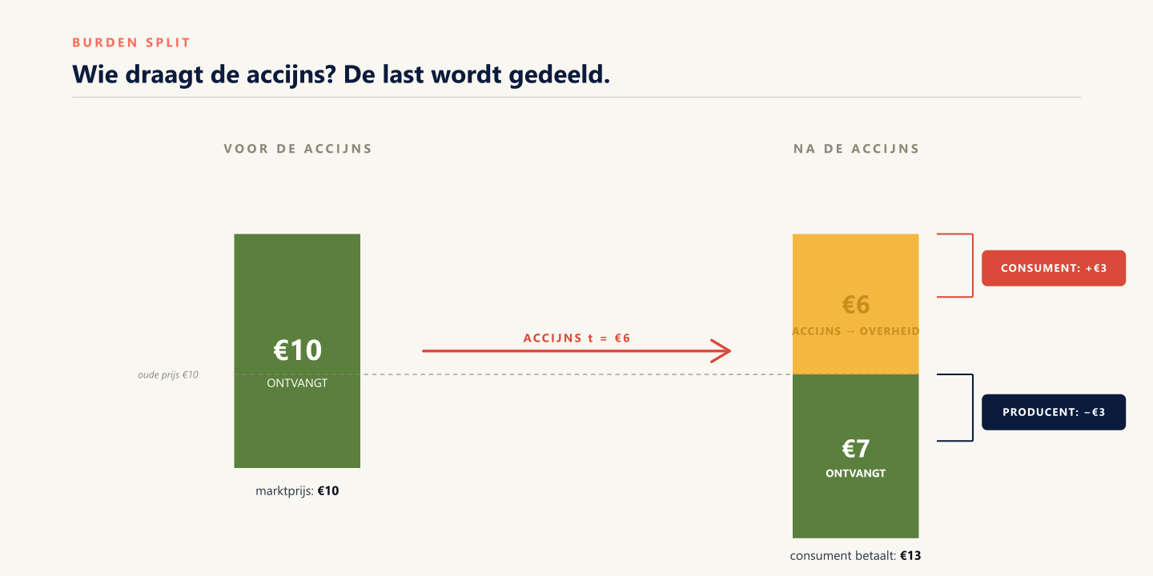
Notes:
De KERNINZICHT van deze paragraaf. Voor accijns: consument betaalt €10, producent ontvangt €10. Na accijns (€6): consument betaalt €13 (+3), producent ontvangt €7 (-3). Geen 50/50 split — hangt af van elasticiteit.

Slide 18
DEEL 5
Subsidie
Spiegelbeeld van de accijns — en een creditnota van de overheid.
Notes:
Subsidie = negatieve belasting. Alles werkt precies andersom. Hoeveelheid omhoog, prijs omlaag, beiden winnen, overheid betaalt.

Slide 19
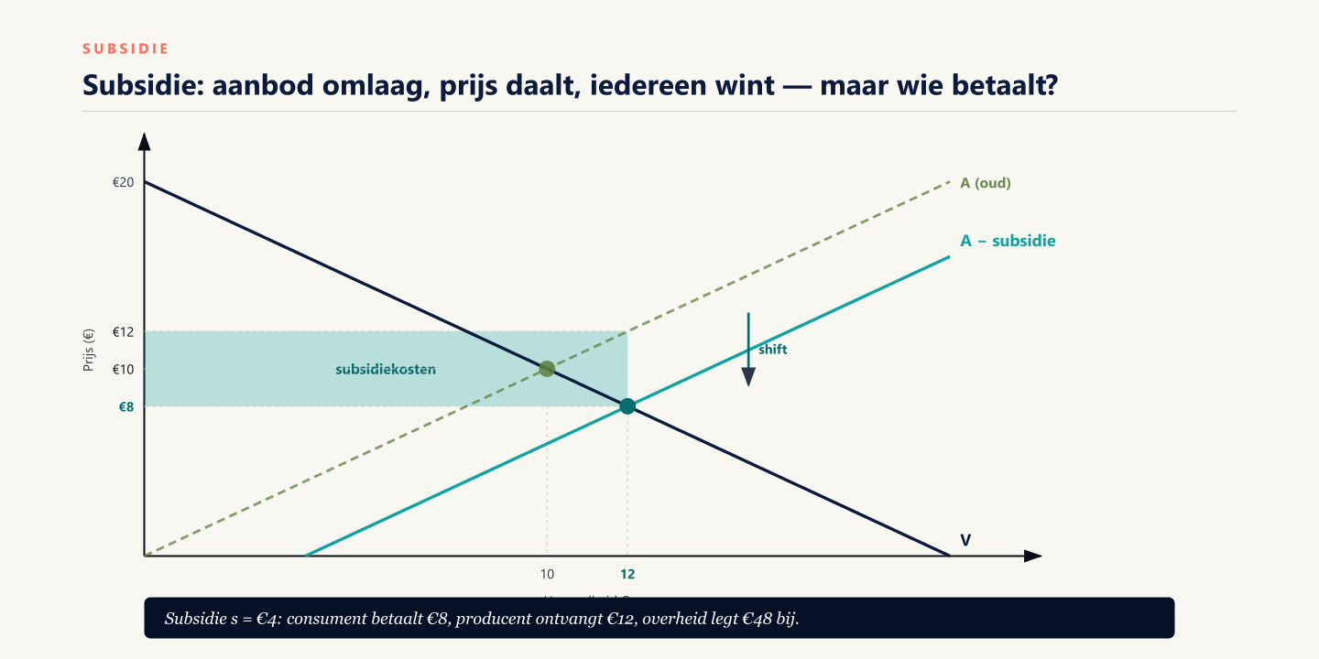
Notes:
Subsidie s=€4. Consument betaalt €8 (was €10). Producent ontvangt €12 (was €10). Overheid legt €4 × 12 = €48 bij. De subsidiekosten zijn de gele rechthoek.

Slide 20
DENKFOUTEN
Drie valkuilen die bij de toets altijd terugkomen.
01
“Een minimumprijs helpt altijd”
Alleen bindend als Pmin > P*. En er ontstaat een aanbodoverschot waar niemand op zit te wachten.
02
“De prijs stijgt met het volle accijnsbedrag”
De prijsstijging is kleiner dan de accijns — de last wordt gedeeld tussen consument en producent.
03
“Een maximumprijs maakt alles goedkoper voor iedereen”
Er ontstaat een tekort — sommigen betalen minder, anderen krijgen het product helemaal niet.
Notes:
De klassieker is valkuil 2: 'prijs stijgt met het volle accijnsbedrag'. Fout — de burden split maakt de prijsstijging kleiner.

Slide 21
De kern
Zes dingen om te onthouden
01
Minimumprijs boven P* → aanbodoverschot
02
Maximumprijs onder P* → vraagoverschot (tekort)
03
Minimumloon = minimumprijs op de arbeidsmarkt → werkloosheid
04
Accijns: A omhoog, prijsstijging < accijnsbedrag (burden split)
05
Subsidie: A omlaag, prijs omlaag, overheid betaalt het verschil
06
Prijsmaatregel is alleen bindend als hij het evenwicht blokkeert

